Slide 1




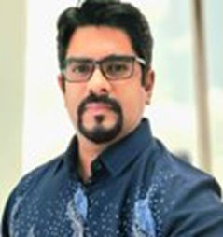



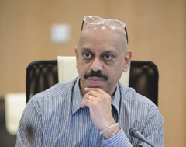




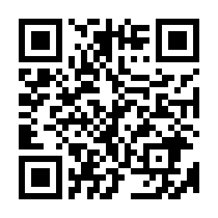

デジタル・トランスフォーメーション・プラットフォーム事業
スピーカー
マレーシア・イノベーション概況ウェブセミナー
～政策、政府系機関、支援プログラムの紹介～
2022年11月9日 （水）
1４：00-1５:00 （日本時間）
Microsoft Teams
①セミナー：英語+日本語字幕
②ライブQ&A：英語
登録無料 (申込締切：11月9日（水）1４：00（日本時間）まで)
https://www.jetro.go.jp/form5/pub/mak/dxpf221109
※登録後、Eメールにて視聴URLを送付します。

